Slide 1
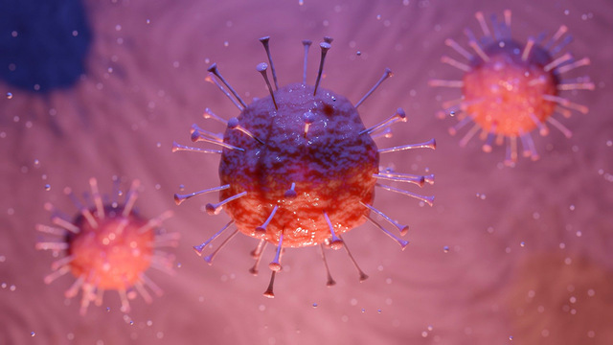
Вакцинация против коронавирусной инфекции

Slide 2
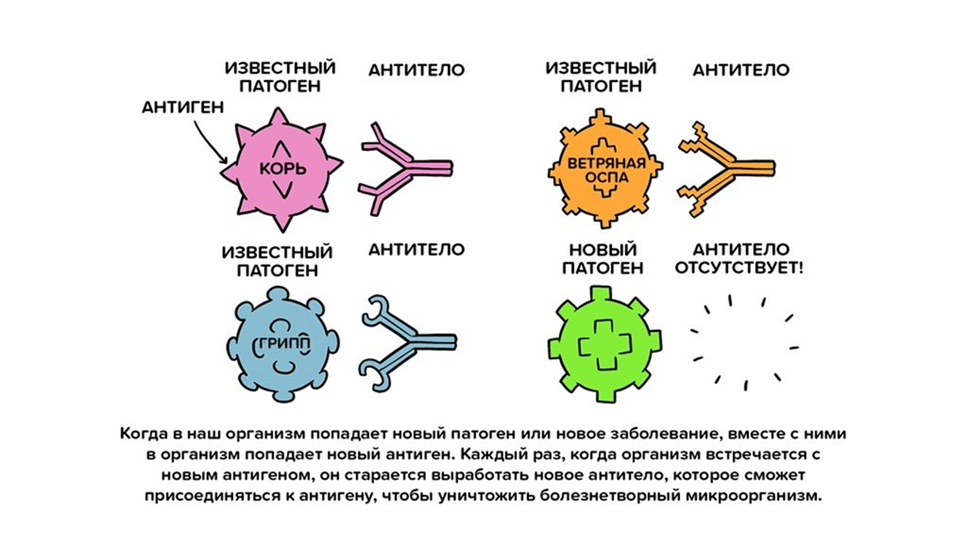
Специфический иммунный ответ
https://www.who.int/ru/news-room/feature-stories/detail/the-race-for-a-covid-19-vaccine-explained

Slide 3
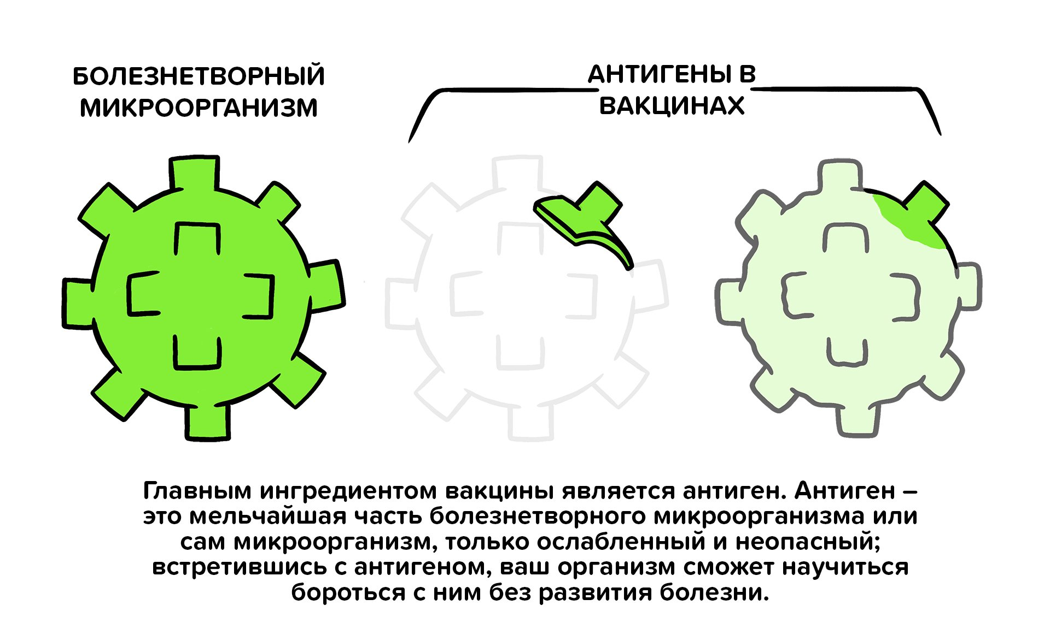
Как работают вакцины?
https://www.who.int/ru/news-room/feature-stories/detail/the-race-for-a-covid-19-vaccine-explained

Slide 4
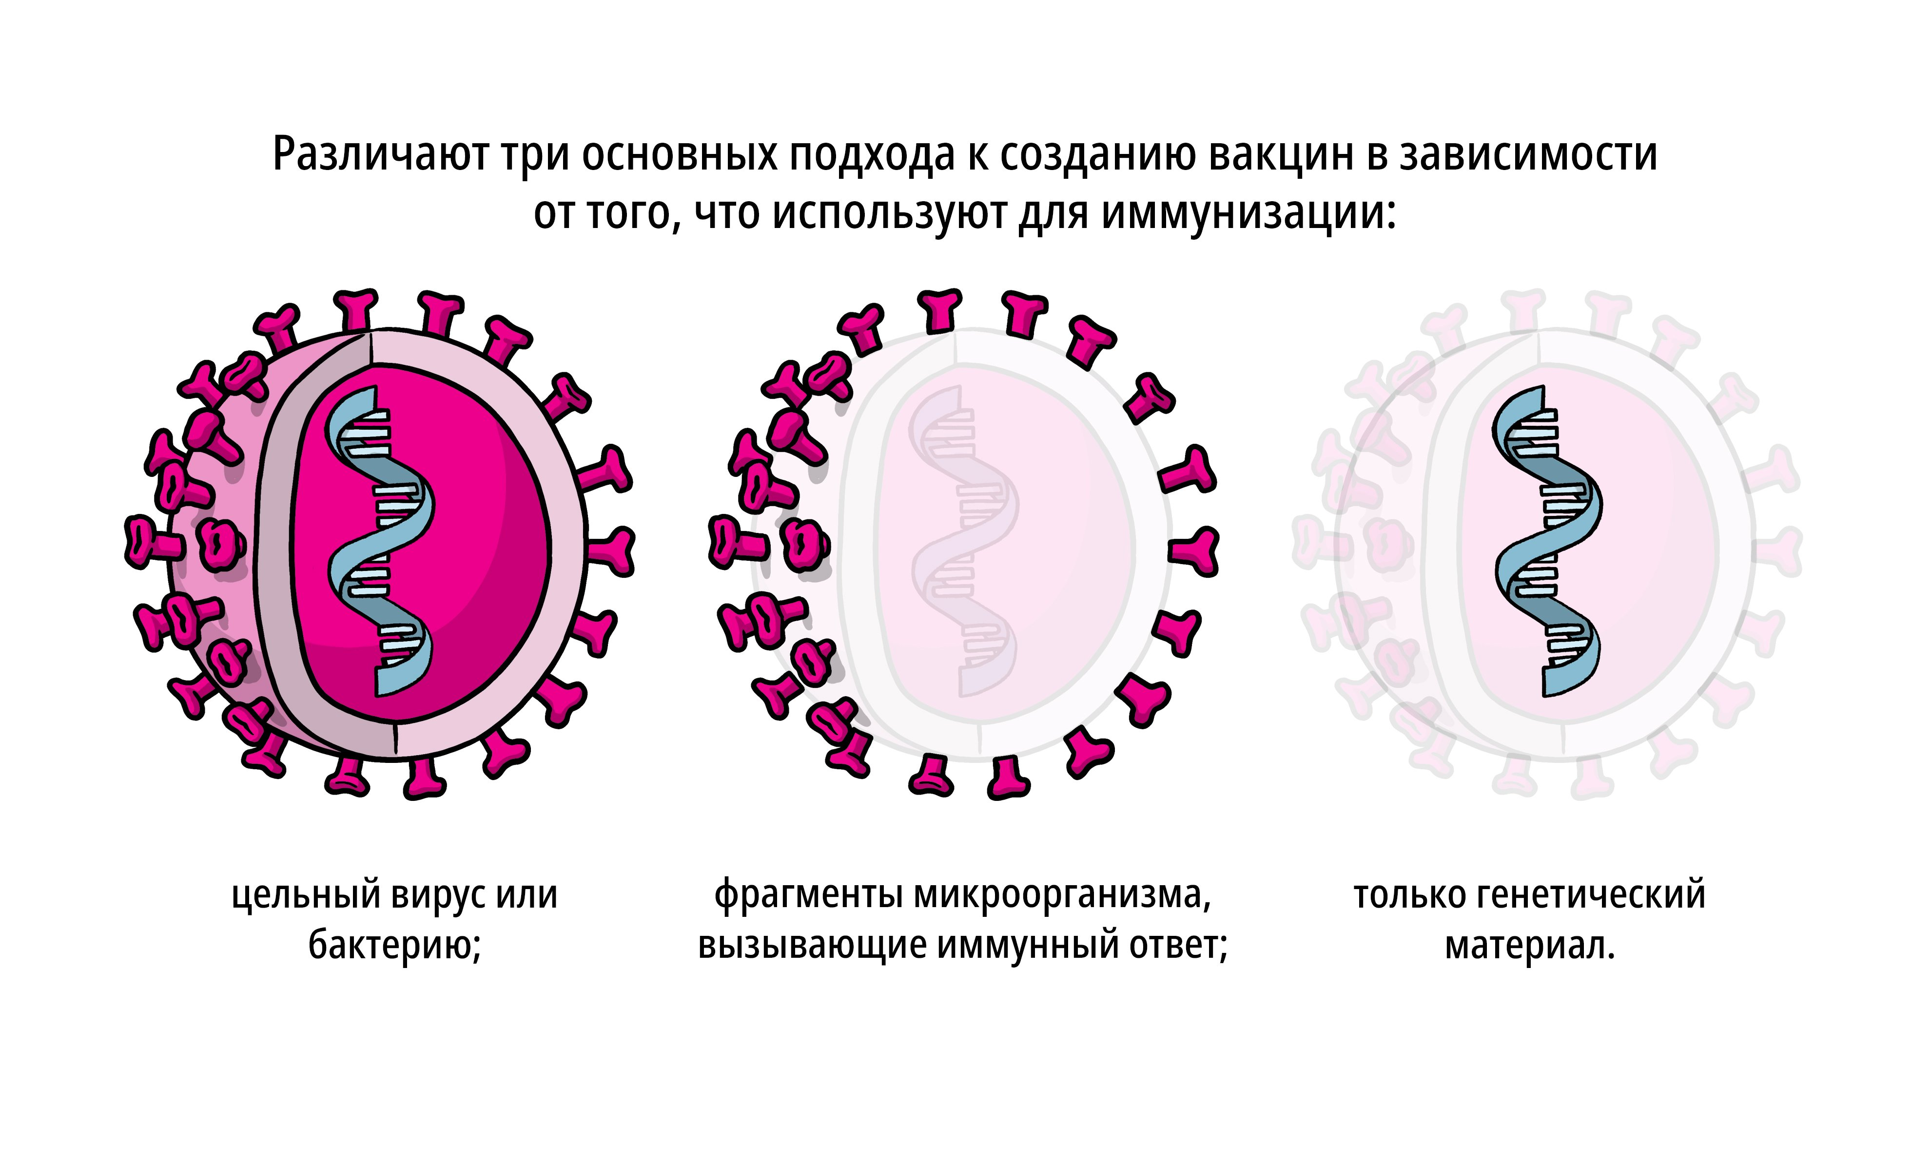
https://www.who.int/ru/news-room/feature-stories/detail/the-race-for-a-covid-19-vaccine-explained

Slide 5
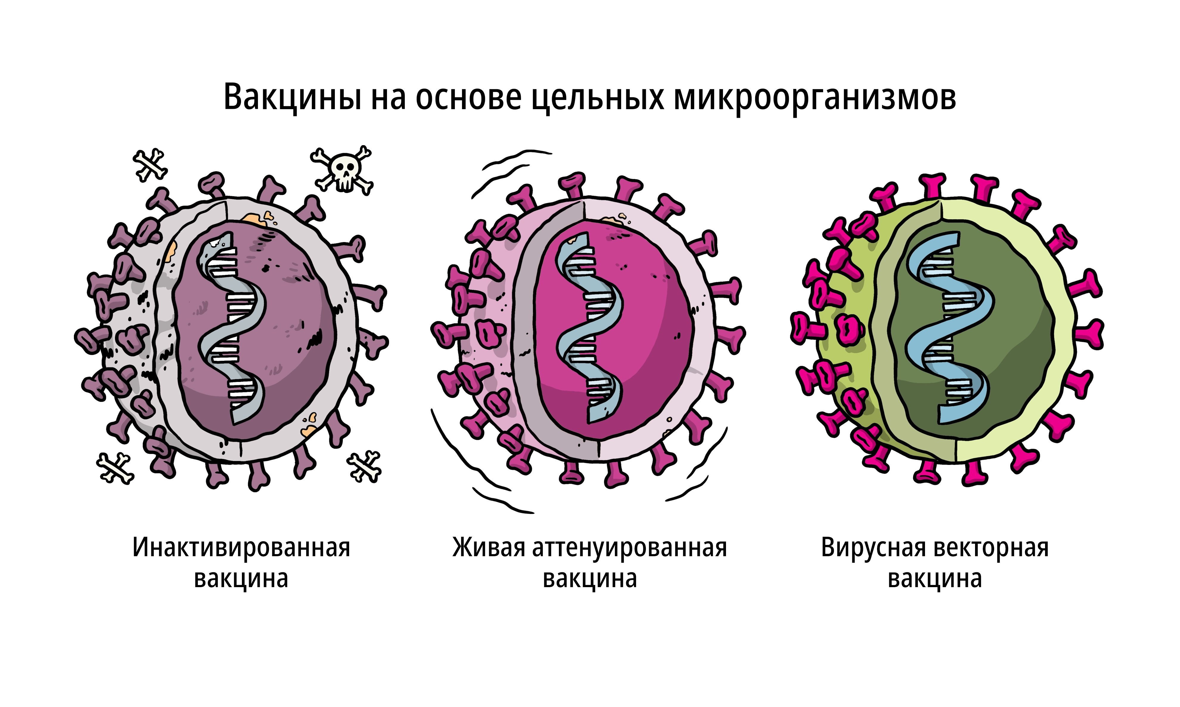
Используется цельный убитый вирус
Используется живой специально выращенный вирус, который не может вызвать заболевание, но формирует хороший иммунитет
Используется вирус, который доставляет генетическую последовательность отвечающую за синтез антигена, благодаря чему вакцина способна активировать иммунный ответ, не вызывая болезни.
https://www.who.int/ru/news-room/feature-stories/detail/the-race-for-a-covid-19-vaccine-explained

Slide 6


Глобальный ландшафт^{1,2}
Доклинические исследования: 182 кандидата
256 вакцин-кандидатов
12 вакцин уже одобрены для применения в мире
Клинические Исследования: 74 кандидата
Фаза I (25)
Фаза I/II (24)
Фаза II (6)
Фаза II/III (5)
Фаза III (12)
Одобрены* (12)
Draft landscape of COVID-19 candidate vaccines
February 26th, 2021
*Approved under EUA (Emergency Use Authorization) or MAA (Market Authorization Application).
Vaccine approval varies with country.
1. Draft landscape and tracker of COVID-19 candidate vaccines. Available at: https://www.who.int/publications/m/item/draft-landscape-of-covid-19-candidate-vaccines Accessed on February 26th, 2021. 2. COVID-19 Vaccine Tracker. Available at: COVID-19 vaccine tracker (shinyapps.io) Accessed on February 26th, 2021.

Slide 7
Целевые требования ВОЗ к профилю вакцин против COVID-19¹
Эффективность
Безопасность
Хранение/ стабильность
Режим дозирования
Защита в течении не менее 6 месяцев
Начало защиты (<2 недель)
Эффективность в разных популяциях
Эффективность 50 –70%
Отсутствие серьезных побочных явлений
Хорошая переносимость в разных возрастных группах
Положительный профиль польза/риск
Хорошая термостабильность
2 недельная стабильность при температуре 2-8°C
1-2 дозовый режим
Возможность ревакцинации не более 1 раза в год
Любой режим дозирования
AEs: Adverse events; WHO: World health organization.
1. WHO Target Product Profiles for COVID-19 Vaccines. Available at: https://www.who.int/publications/m/item/who-target-product-profiles-for-covid-19-vaccines Accessed on February 26th, 2021.

Slide 8
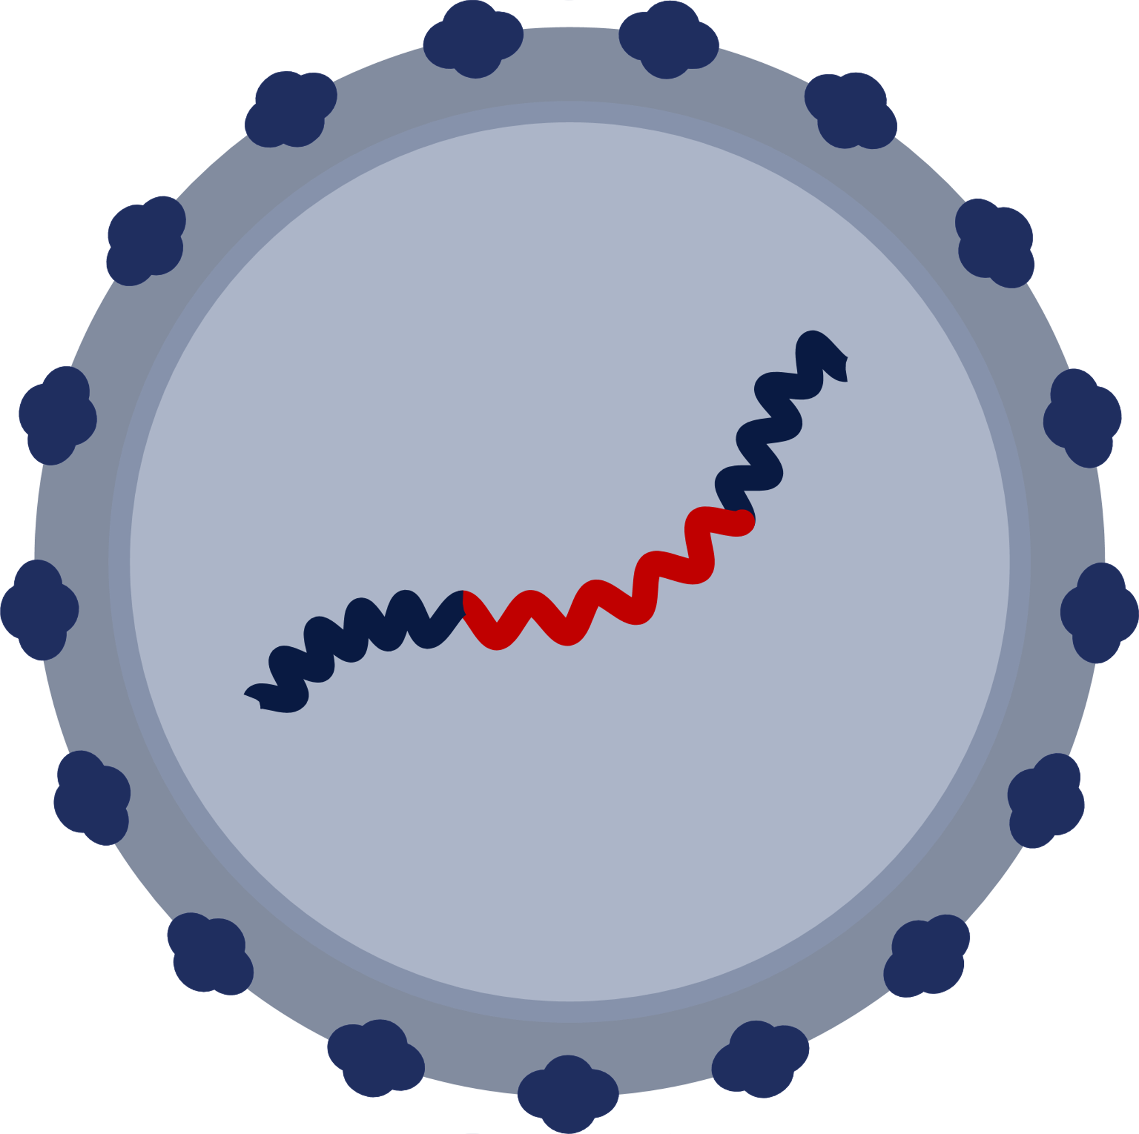
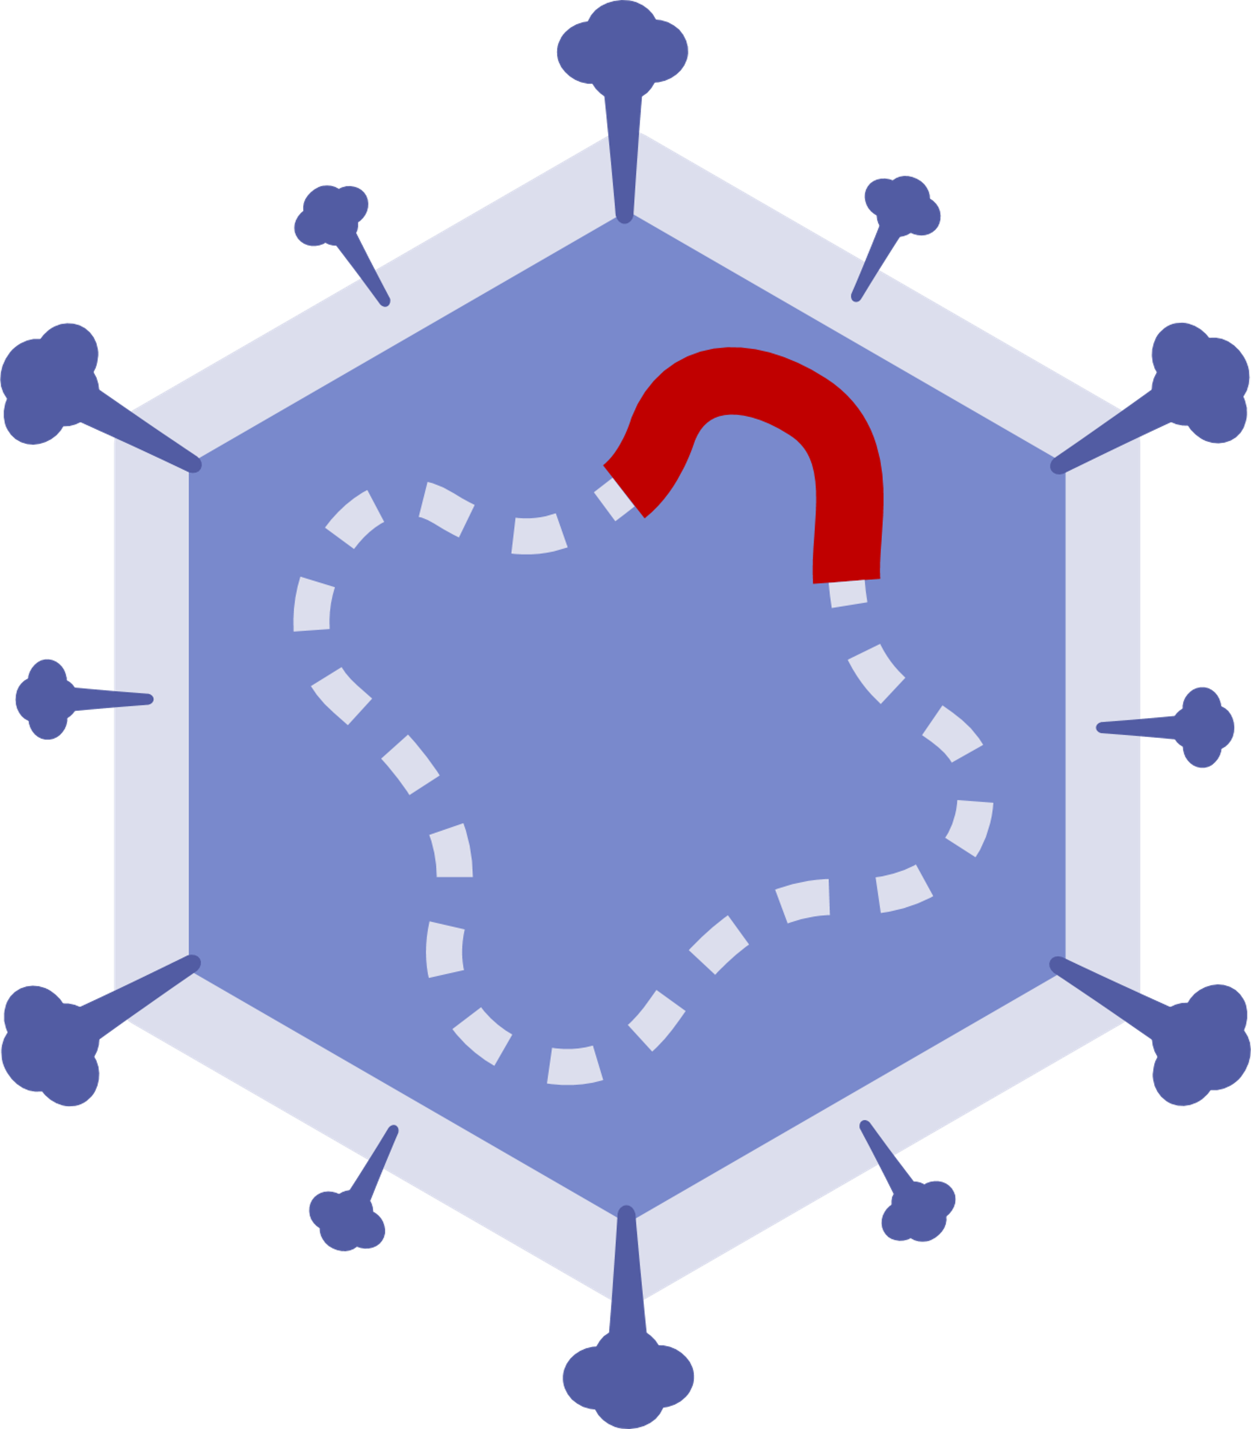
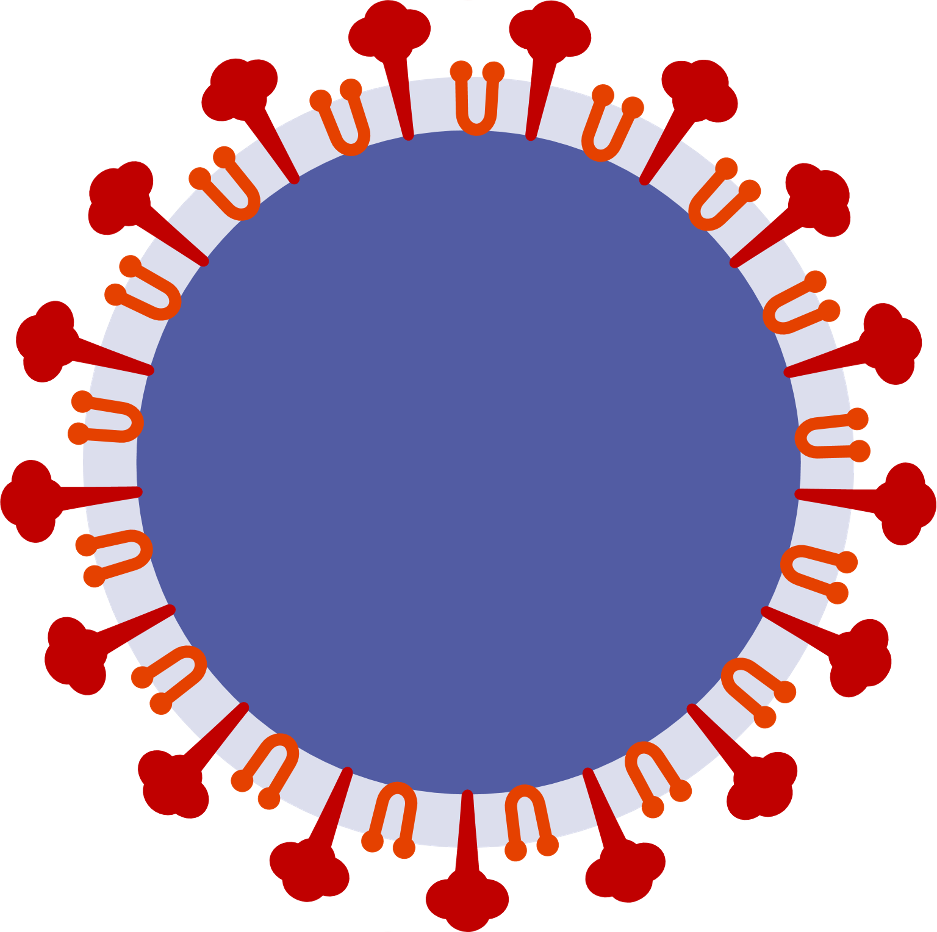

Технологические платформы вакцин против COVID-19^{1,2}
Разрабатываются быстрее
Разрабатываются медленнее
Нуклеиновые кислоты
Векторы
Белковые субъединичные
Цельные вирусы
Moderna
Pfizer
Спутник V
AstraZeneka
J&J
ЭпиВакКорона
Новавакс
КовиВак
Coronavac
DNA: Deoxyribose nucleic acid; RNA: Ribose nucleic acid.
1. Lurie N, Saville M, Hatchett R, Halton J. Developing Covid-19 Vaccines at Pandemic Speed. N Engl J Med. 2020;382(21):1969-1973. 2. Krammer F. SARS-CoV-2 vaccines in development. Nature. 2020;586(7830):516-527.

Slide 9
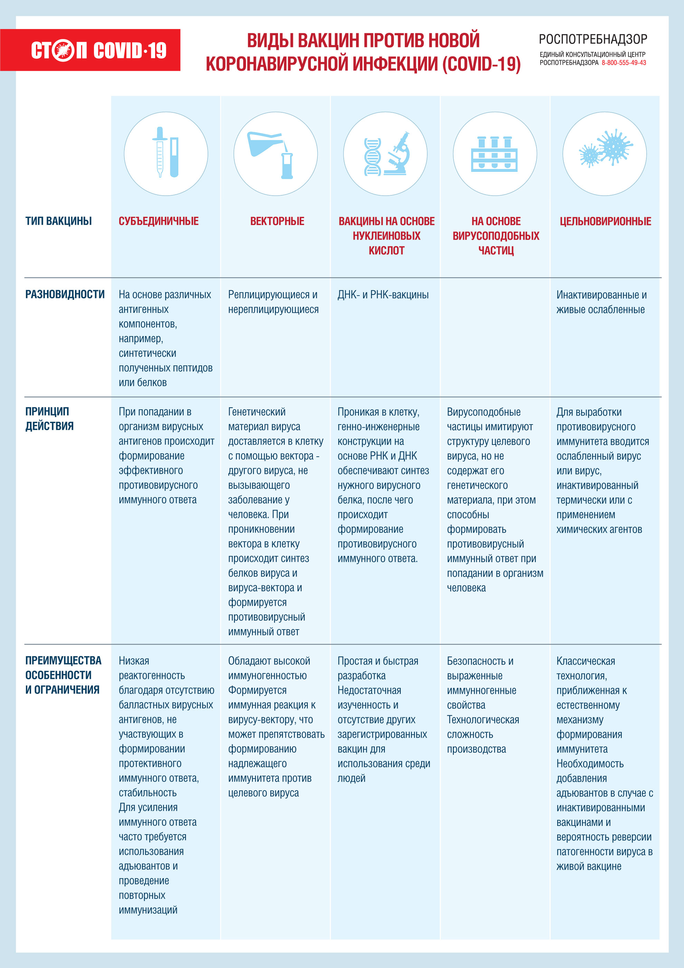

Slide 10
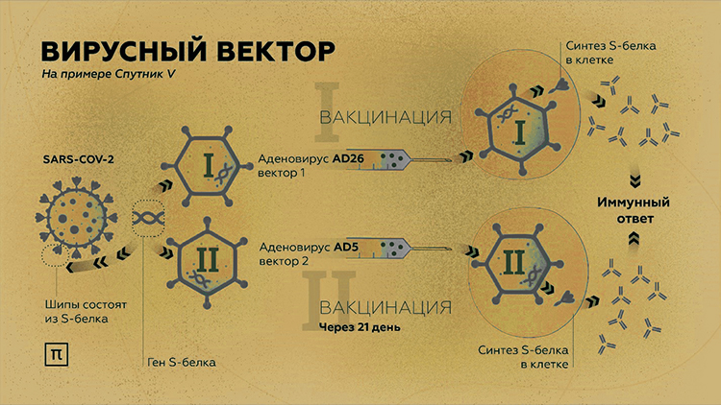


Slide 11
Проверенная временем безопасность вакцин на основе аденовирусов
С1980- х годов специалисты Центра им. Н.Ф.Гамалеи вели разработку технологической платформы с использованием аденовирусных векторов (предиммунитет к аденовирусу детектируется у 95-100% популяции)
Аденовирусные векторы считаются безопасными. Вектор–это репликативно дефектная частица аденовируса, лишенная гена размножения, и, поэтому, не представляет опасности заражения для организма. Векторы используются для транспортировки генетического материала от другого вируса, против которого делается вакцина, в клетку (например, ген S-белка вируса SARS-CoV-2)
С использованием аденовирусных векторов Центр им. Н.Ф.Гамалеи успешно разработал и зарегистрировал в 2015 году две вакцины, в 2020 году – еще одну вакцину для профилактики лихорадки Эбола. В 2017-2018гг. Получил международный патент на эту вакцину. Около 2000 человек в Гвинее получили инъекции вакцины для профилактики лихорадки Эбола в рамках клинических исследований III фазы
Центр имени Н.Ф.Гамалеи использовал аденовирусные векторы для разработки вакцин против гриппа А и ближневосточного респираторного синдрома (MERS). Обе вакцины в настоящее время находятся на заключительных стадиях клинических исследований
В клинических исследованиях препаратов на основе аденовирусных векторов, разработанных в Центре им. Н.Ф. Гамалеи, приняли участие около 3 000 человек, а разработанных во всем мире -более 20 000 тысяч человек, в настоящий момент идут исследования аденовирусной вакцины CanSino

Slide 12

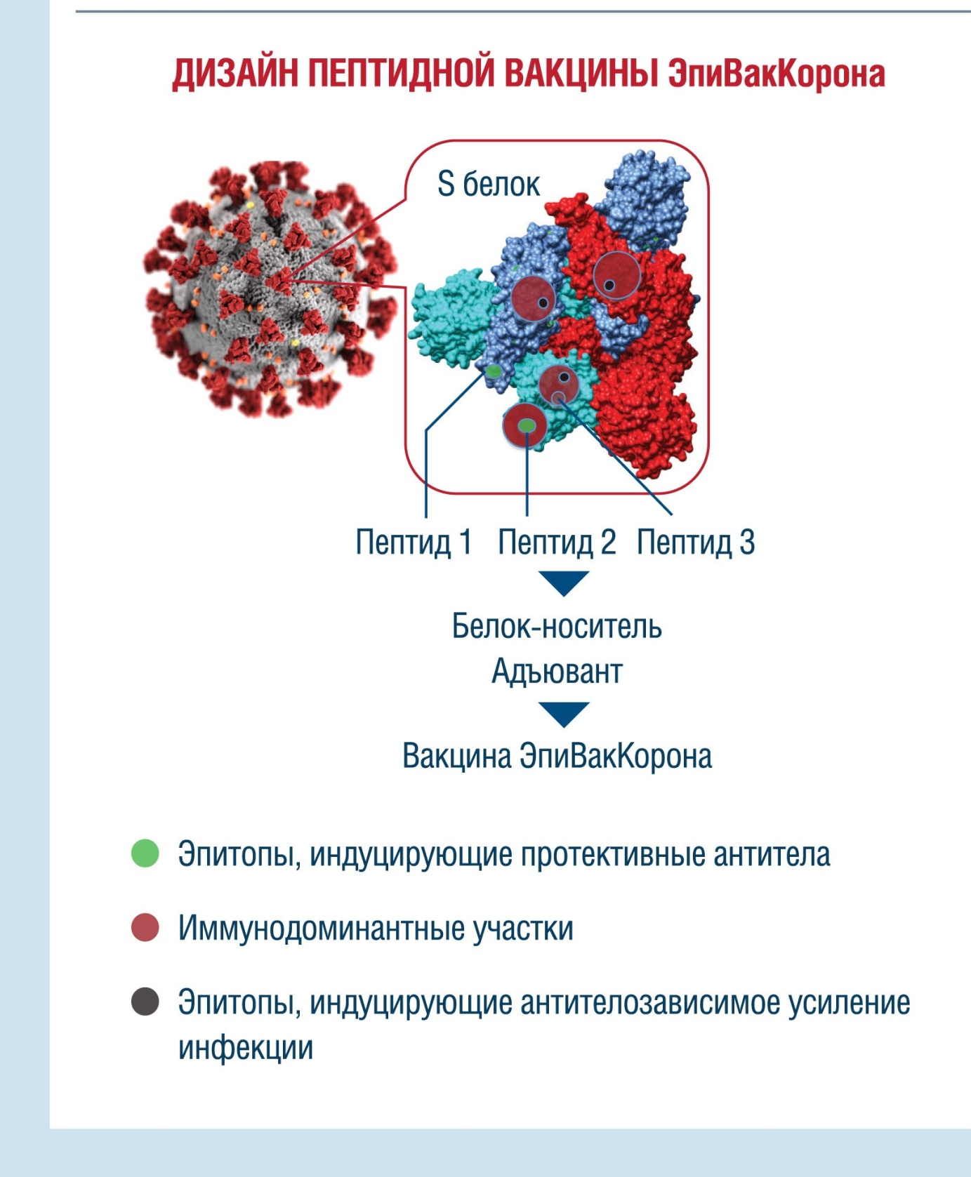

Slide 13
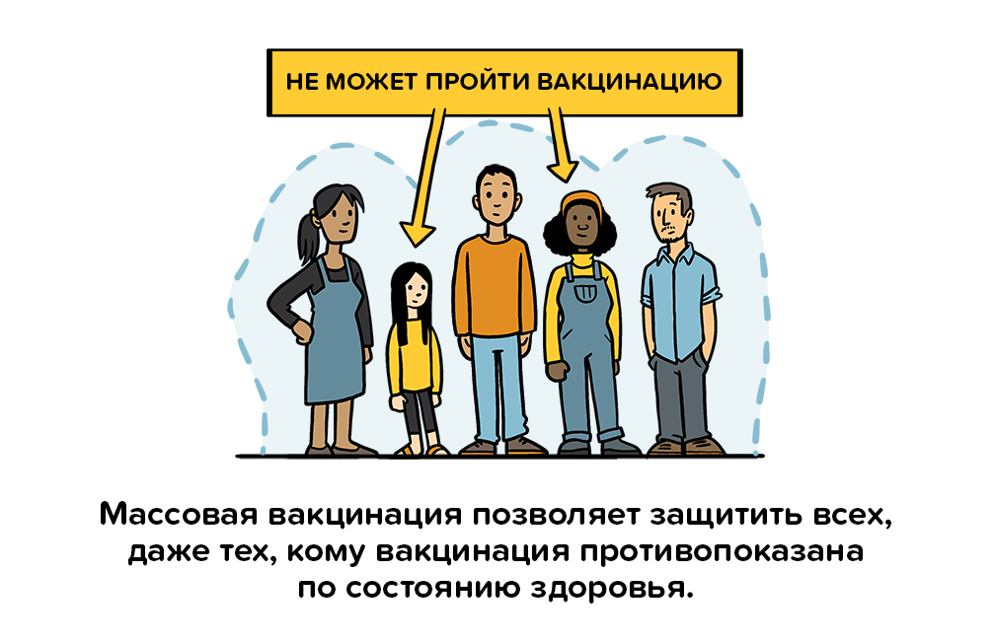
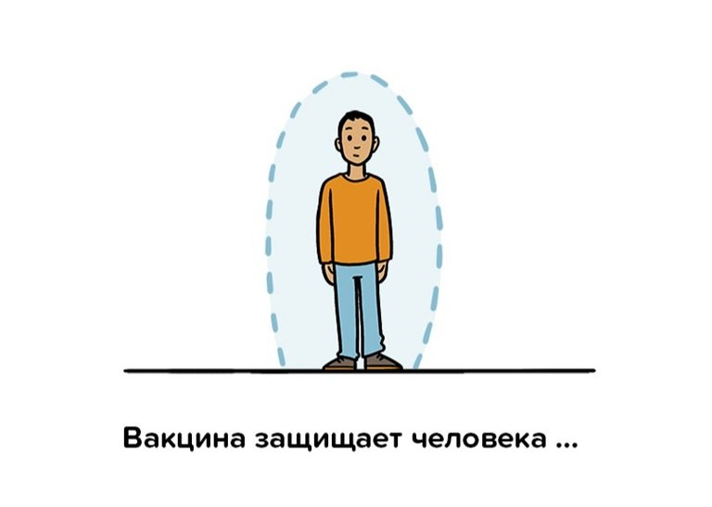
Коллективный иммунитет
https://www.who.int/ru/news-room/feature-stories/detail/the-race-for-a-covid-19-vaccine-explained

Slide 14
Массовая вакцинация позволяет создать коллективный иммунитет – «подушку безопасности» для непривитых (по причине отводов, религиозных убеждений, возрастных ограничений).
Вакцины против коронавируса предотвращают тяжелые формы заболевания и летальные исходы. Нет данных о предотвращении передачи вируса после вакцинации.
Цена получения «естественного иммунитета» (в результате болезни) может быть очень высока

Slide 15

Вакцинация при сопутствующих заболеваниях вакциной Гам-КОВИД-Вак
➢ Лица с иммунодефицитом - вакцинация остается выбором с меньшим риском, чем заболевание
➢ Вакцинация пациентов со злокачественными новообразованиями-проводится после оценки пользы и риска
➢ Аутоиммунные заболевания – в связи с высоким риском заболеваемости и смертности вакцинацию можно считать оправданной с точки зрения оценки рисков и пользы.
➢ Заболевания печени-вакцинацию можно считать оправданной с точки зрения оценки рисков и пользы.
➢ Заболевания почек -вакцинацию можно считать оправданной с точки зрения оценки рисков и пользы.
➢ Заболевания легких, астма и ХОБЛ – несмотря на снижения эффективности вакцинации в целом (влияние гормональной терапии на иммунную систему), рекомендуется вакцинировать пациентов с заболеваниями легких в связи с высоким риском заболеваемости и смертности
➢ Болезни сердца, инсульт или другие сердечно-сосудистые заболевания - вакцинацию можно считать оправданной с точки зрения оценки рисков и пользы
➢ Пациенты с диабетом и метаболическим синдромом -вакцинацию можно считать оправданной с точки зрения оценки рисков и пользы
➢ Аллергические реакции – вакцинация с использованием антигистаминных препаратов

Slide 16

Не рекомендованные лекарственные препараты при вакцинации вакциной Гам-КОВИД-Вак
➢ Препараты для терапии рассеянного склероза (диметилфумарат, финголимод, озанимод и др.)
➢ Моноклональные антитела
➢ Кортикостероиды
➢ Кортикотропин
➢ Противоопухолевые препараты(цитостатики и таргетные препараты)
➢ Иммуноглобулины
➢ Интерлейкины
➢ Рентген-контрастные вещества
➢ Лекарственные средства, метаболизирующиеся системой CYP450
Перерыв между окончанием приема препаратов и вакцинацией не менее 30 дней
и 30 дней после введения первого компонента

Slide 17
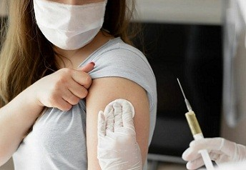
Как проходит вакцинация от COVID-19
Перед прививкой:
- осмотр врача с измерением температуры
- сбор сведений о контактах с инфицированными
- измерение уровня кислорода в крови и осмотр зева
- информирование о возможных реакциях
- заполнение информированного добровольного согласия
После прививки в течение 3 дней рекомендуется:
При повышении температуры можно принять нестероидные противовоспалительные препараты
!Не принимать алкоголь!
!Избегать чрезмерных физических нагрузок!
!Не посещать сауну/баню!
При покраснении, отечности, болезненности места вакцинации можно принять антигистаминные средства

Slide 18
Вакцинация и COVID-19
Перенесенная инфекция не числится в списке противопоказаний
Перед проведением вакцинации не требуется дополнительных обследований на COVID-19.
Вакцинация в инкубационном периоде COVID-19 не усугубляет течение инфекции.

Slide 19
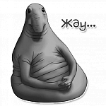
К чему ведет ожидание?
Риск заболеть COVID -19 (может быть тяжелое течение, риск осложнения, смерти, длительное восстановление после перенесенной инфекции, астенизация, старт новых хронических заболеваний, прерывание беременности при заболевании на ранних сроках)
Экономические потери (длительный больничный, затраты на лечение и реабилитацию)
Ограничение в возможности путешествовать при введении «ковидных паспортов»
Эмоциональные потери (тревога, страх, постоянные ограничения)
Пока люди ждут, вирус приобретает новые мутации (мутации происходят, когда вирус находится в организме заболевшего человека). Чем меньше заболевших – тем меньше мутаций.
Нарабатывать свой иммунитет все равно придется, лучше выбрать более безопасный путь – вакцинацию!
Более подробную информацию о вакцинах можно посмотреть на сайтах: gogov.ru; стопкоронавирус.рф; epivak-corona.ru

